Slide 1
폭포수 모델
정 인 상
한성대학교 컴퓨터공학부

Slide 2
소프트웨어 개발
고객의 요구
요구사항
설계
구현
테스팅
S/W 제품

Slide 3
소프트웨어 개발 단계
요구사항 분석: 개발하고자 하는 소프트웨어에 대한 요구사항을 고객으로 부터 수집하고 분석하며 명세하는 단계
설계: 고객의 요구사항을 만족하기 위한 여러 해결책을 제시하고 이 중에서 가장 최적화된 해결책을 선정하는 단계
구현: 고객의 요구사항을 실제 서비스의 형태로 제공할 수 있도록 프로그래밍 언어를 사용하여 개발하는 단계
테스트: 개발된 프로그램이 고객의 요구대로 동작이 되는지를 시험하는 단계

Slide 4
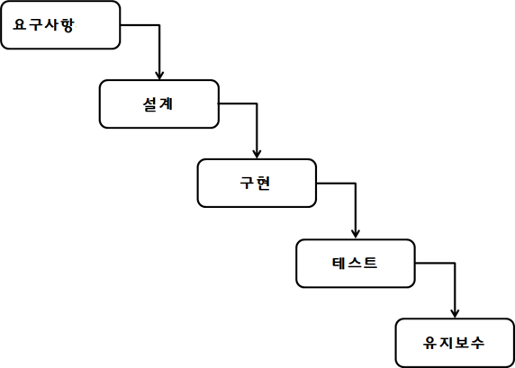
폭포수 모델
가장 전통적인 모델
다른 모델의 기반
선형적

Slide 5
요구사항이란?
정의
문제의 해결 또는 목적 달성을 위하여 고객에 의해 요구되거나, 표준이나 명세 등을 만족하기 위하여 시스템이 가져야 하는 서비스 또는 제약사항
고객이 요구한 사항과 요구하지 않았더라도 당연히 제공되어야 한다고 가정되는 사항들
if you get the requirements wrong, the resulting application
won’t solve the users’ problems.
You’ll be like a tourist in Boston with a broken GPS.

Slide 6
요구사항의 중요성
요구사항
사용자의 문제를 해결하거나 목적을 달성하기 위해 소프트웨어가 제공해야 하는 서비스나 품질등과 관련된 제약 사항
요구사항의 중요성
참여자들로 하여금 개발되는 소프트웨어 제품을 전체적으로 파악하도록 하여 의사 소통 시간을 절약하게 해 주는 것
상세한 요구사항이 있어야만 산정이 가능하고, 이를 기반으로 계획을 세울 수 있기 때문
요구사항
설계
구현
테스트
유지보수
가이드라인
가이드라인
테스트의 기준
가이드라인 및 지침
© 2008 Software Engineering/한혁수/SE 소개

Slide 7
[예] 만년 달력 (1/4)
1. 고객의 요구
년/월/일을 입력하면 요일을 출력하는 만년 달력 프로그램을 작성해 주시오.
2. 요구사항 분석
만년 달력의 입력 범위는?
서기 01년 1월 1일부터 10000년 12월 31일까지로 함
입력의 양식은?
년/월/일을 순서대로 질문하고, 사용자가 응답하게 함
입력 범위를 벗어나면, 다시 입력하게 함
출력의 형태는?
요일
© 2008 Software Engineering/한혁수/SE 소개

Slide 8
[예] 만년 달력 (2/4)
3. 설계
만년 달력
입력
처리
출력
입력처리
입력검증
총 날짜
계산
윤년여부
결정
요일 결정
출력 양식
결정
요일 출력
© 2008 Software Engineering/한혁수/SE 소개

Slide 9
[예] 만년 달력 (3/4)
4. 구현(예: 윤년 여부 결정)
알고리즘
- 소스코드
if((i % 400 == 0) || (i%4==0 && i%100 !=0)) {
IsLeapYear = True;
} else {
IsLeapYear = False;
}
Return IsLeapYear;
시작
Year입력
Y = Year
Y%400==0
No
Y%4==0 AND
Y%100!=0
Yes
Yes
No
IsLeapYear = True
IsLeapYear = False
Return IsLeapYear
종료

Slide 10
[예] 만년 달력 (4/4)
5. 테스트
테스트 케이스 ID: ST-0001
목적 | 입력에 대한 올바를 출력을 확인한다.
테스트 케이스 | 입력값 | 예상 출력값 | 실행 결과 | 조치사항 | 조치 결과
1 | - 10년 입력 | 오류: 재입력 | 오류: 재입력 | - | -
2 | 2008년 2월 2일 | 토요일 | 토요일 | - | -
3 | 12000년 1월 1일 | 오류: 재입력 | 일요일 | 디버깅 요구 | 정상 출력
© 2008 Software Engineering/한혁수/SE 소개

Slide 11
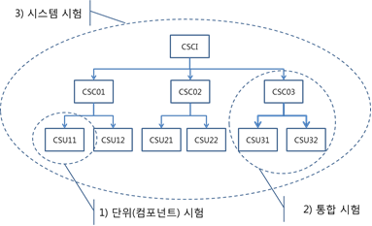
테스트 레벨

Slide 12
테스트 레벨에 따른 테스팅
단위 테스팅->통합 테스팅->시스템 테스팅->인수 테스팅

Slide 13
폭포수 모델
가장 전통적인 모델
다른 모델의 기반
선형적

Slide 14
강의 주제
유지 보수

Slide 15
유지보수
수정 유지보수(corrective maintenance):
소프트웨어의 오류가 발견되었을 때 이를 수정하는 작업
적응 유지보수(adaptive maintenance):
운영체계나 인프라 환경 등이 변화되었을 때 이 변화를 수용하도록 프로그램을 수정하는 작업
완전유지보수(perfective maintenance):
기능이나 성능을 개선하거나 새로운 기능을 추가하기 위하여 프로그램을 수정하는 작업
예방 유지보수(preventive maintenance):
수정 유지보수와 달리 소프트웨어의 오류가 발생되기 전에 미연에 방지될 수 있도록 수행하는 작업

Slide 16
문제
다음 보기가 올바르게 짝지어지지 않은 것은?
수정 유지보수-사용 중 발견된 오류를 수정한다.
적응 유지보수-도서 탐색 기능이 오래 걸려 성능 향상을 위해 코드를 수정한다.
완전 유지보수-학생이 직접 도서를 추천하는 기능을 추가한다.
예방 유지보수-도서 예약 기능 함수에 코드를 보다 쉽게 이해하도록 주석문을 개선한다.

Slide 17
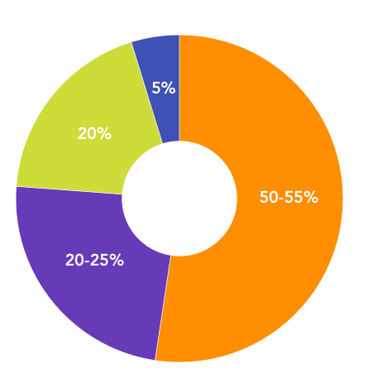

Slide 18
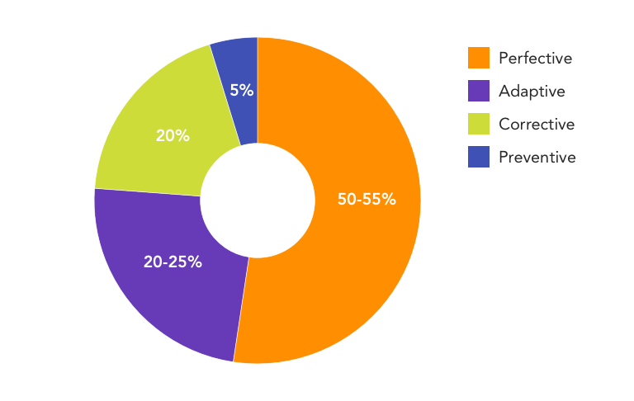

Slide 19
강의 주제
Iron Triangle과 폭포수 모델

Slide 20
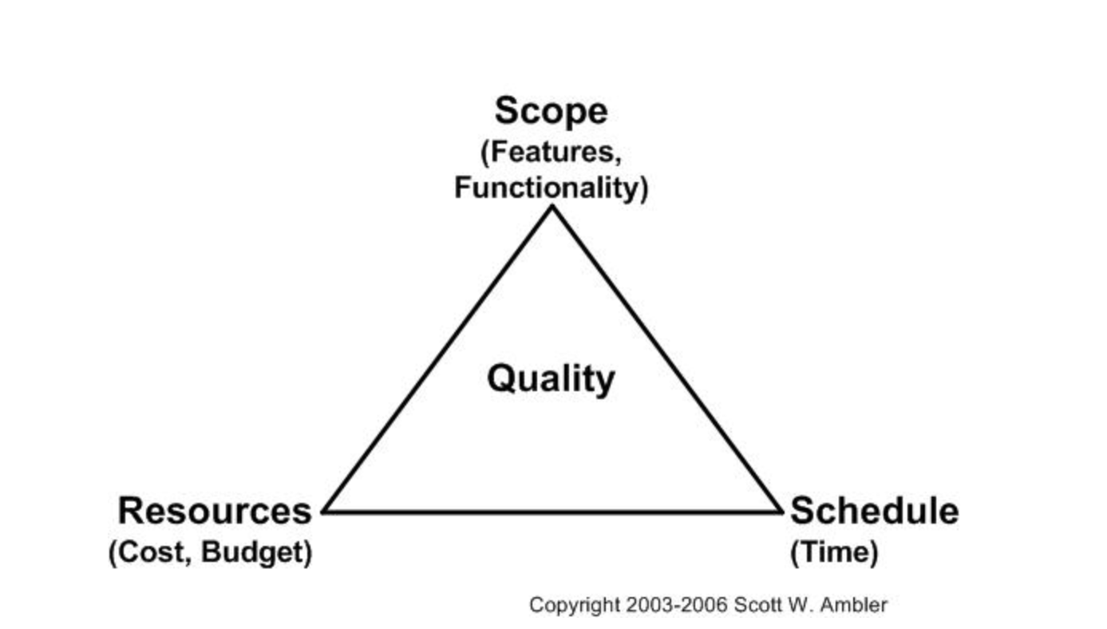
Iron Triangle

Slide 21
Iron Triangle과 폭포수 모델
고객의 Scope를 기반으로
예산(cost)과 기간(Time)을 추정

Slide 22
Iron Triangle과 폭포수 모델
Scope가 고정: 고객의 영역
추정된 자원이 부족할 때 더 많은 자원 요구(비용 증가)
추정된 시간이 짧거나 프로젝트가 더디게 진행된다면 더 많은 프로젝트 시간 할당 요구(increase schedule)
fixed
variable

